Slide 1

数
学
一
本
通
专题
八年级下册
第32课时
坐标系中特殊图形的存在性问题

Slide 2
1. 如图,在△ABC中,∠BAC=90°,AB=AC=4,BD是AC边上的中线,分别以AC,AB所在直线建立直角坐标系.
(1)求直线BD的函数关系式;
(2)在BD所在直线上求一点P,使四边形ABCP为平行四边形.
解:(1)直线BD的函数关系式:y=-2x+4;
(2)若四边形ABCP为平行四边形,则P的横坐标为4,
代入表达式得y=-4,∴P(4,-4);

Slide 3
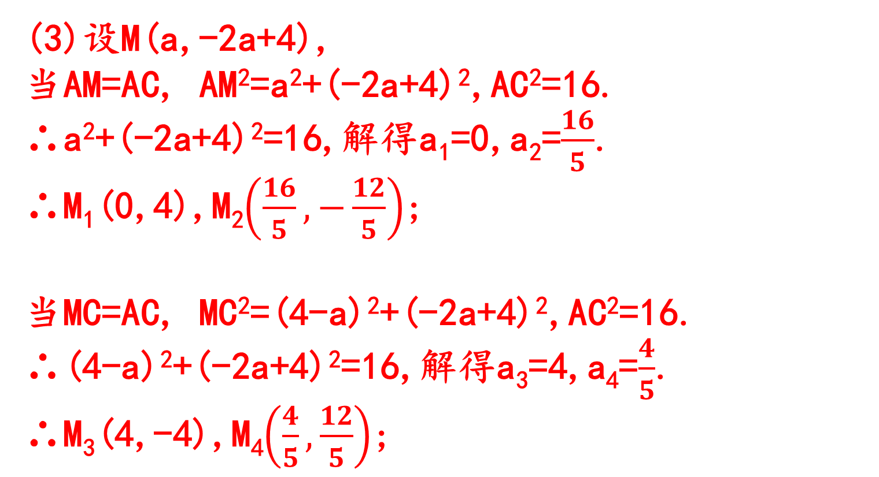
(3)直线BD上是否存在点M,使△AMC为等腰三角形?若存在,求点M的坐标;若不存在,说明理由.(本题要用到十字相乘法求二次方程的解)
(3)设M(a,-2a+4),
当AM=AC, AM²=a²+(-2a+4)²,AC²=16.
∴a²+(-2a+4)²=16,解得a₁=0,a₂=$\frac{16}{5}$.
∴M₁(0,4),M₂$\left(\frac{16}{5},−\frac{12}{5}\right)$;
当MC=AC, MC²=(4-a)²+(-2a+4)²,AC²=16.
∴(4-a)²+(-2a+4)²=16,解得a₃=4,a₄=$\frac{4}{5}$.
∴M₃(4,-4),M₄$\left(\frac{4}{5},\frac{12}{5}\right)$;

Slide 4
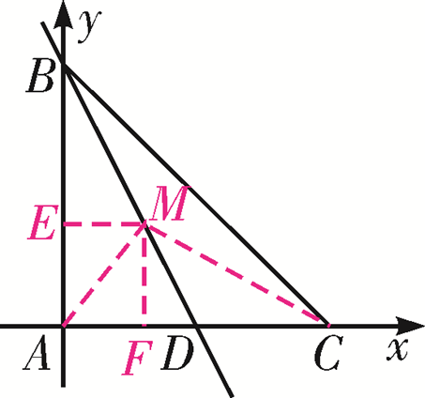
当AM=MC,AM²=a²+(-2a+4)²,MC²=(4-a)²+(-2a+4)²,
∴a²+(-2a+4)²=(4-a)²+(-2a+4)²,解得a₅=2.
∴M₅(2,0),这时M₅点在AC上,构不成三角形,舍去.

Slide 5
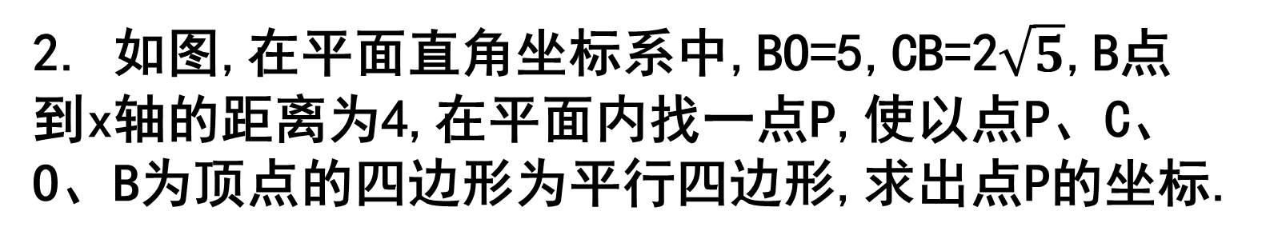
2. 如图,在平面直角坐标系中,BO=5,CB=2$\sqrt{5}$,B点到x轴的距离为4,在平面内找一点P,使以点P、C、O、B为顶点的四边形为平行四边形,求出点P的坐标.
解:求出B点坐标为(3,4),C(5,0),
当BC为对角线时,P(8,4),
当BO为对角线时,P(-2,4),
当CO为对角线时,P(2,-4).

Slide 6
3. 如图,直线y=-x+3交x轴于点A,交y轴于点B,点C的坐标为(1,0).
(1)求一点D,使以A、B、C、D为顶点的四边形是平行四边形.
解:(1) 以AB为对角线,
构造平行四边形ACBD,
由AC∥BD且AC=BD=2,得D(2,3),
以BC为对角线,构造平行四边形CABD',
由AC∥BD'且AC=BD'=2,得D'(-2,3),
以AC为对角线,构造平行四边形ABCD″,
∴BC∥AD″且BC=AD″,
可证△COB≌△AED″(AAS)
∴AE=OC=1,ED″=BO=3,OE=4,
得D″(4,-3).

Slide 7
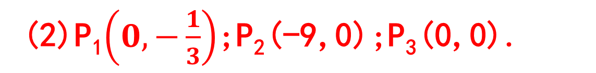
(2)在坐标轴上求一点P,使△BCP为直角三角形.
(2)P₁$\left(0,−\frac{1}{3}\right)$;P₂(-9,0);P₃(0,0).

Slide 8
4. 如图,在直角坐标系中,A(0,1),B(0,3),P是x轴上一动点,在直线y=x上是否存在点Q,使以A、B、P、Q为顶点的四边形为平行四边形?若存在,画出所有满足条件的平行四边形,并求出对应的P、Q的坐标;若不存在,请说明理由.
解:如图1,设P(x,0),Q(a,a),
当AB是平行四边形的边时,
AB=3-1=2,PQ=AB=2,
∴a=±2,
∴P₁(-2,0),Q₁(-2,-2)或P₂(2,0),Q₂(2,2);

Slide 9
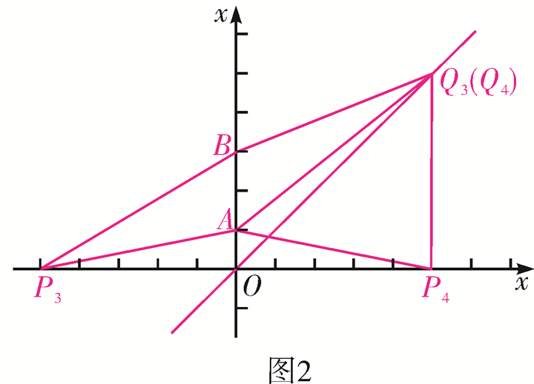
如图2,当AB是平行四边形的对角线时,
由BQ=AP得:a²+(a-3)²=x²+1²,
即2a²-6a=x²-8①;
由PB=AQ得:a²+(a-1)²=3²+x²,
即2a²-2a=x²+8②.
由①,②解得a=4, x=±4,
∴P₃(-4,0),Q₃(4,4)或P₄(4,0),Q₄(4,4)(舍去).

